Slide 1
Процедуры с параметрами
Параметр - это величина, которая может принимать различные значения и описывать какие-либо характеристики объектов.
Имя параметра задается в заголовке процедуры. При вызове процедуры имя параметра необходимо заменить на его значение.
Пример построения квадрата с параметром:
это квадрат :сторона
по повтори 4 [вп :сторона пр 90]
конец
Длина стороны квадрата - переменная величина. По команде квадрат 100 Черепашка нарисует квадрат со стороной 100 шагов.
параметр
параметр

Slide 2
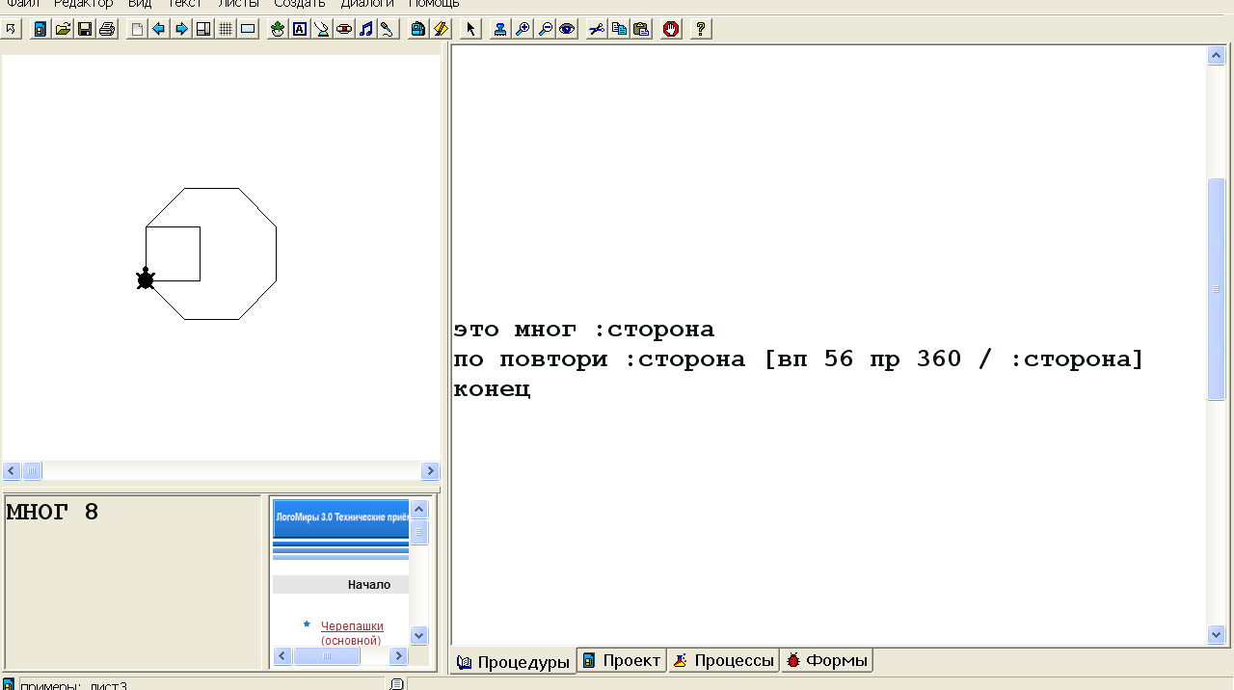
Практика 1

Slide 3
Практика 2

Slide 4
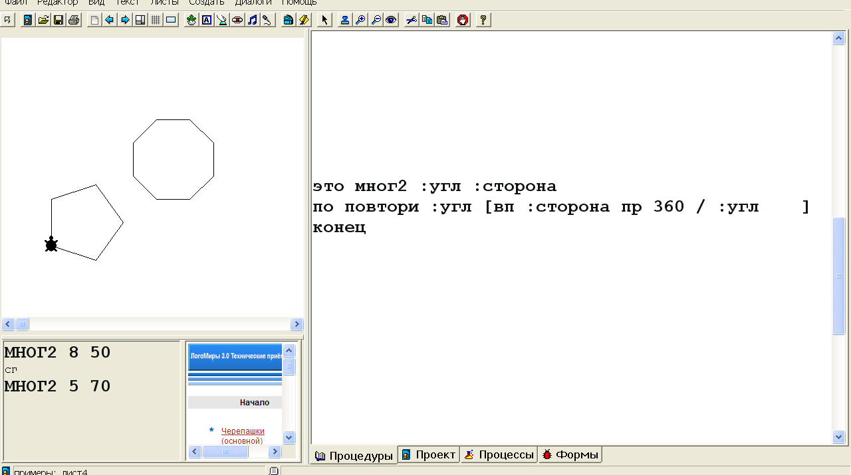
Практика 3

Slide 5
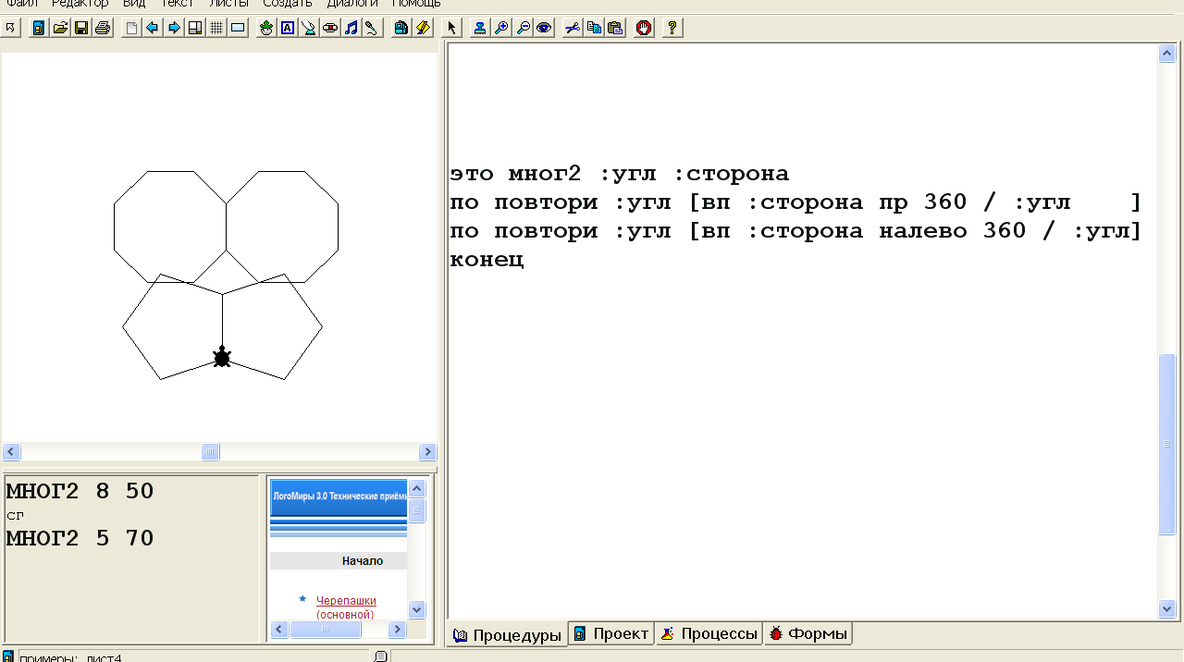
Практика 4

Slide 6
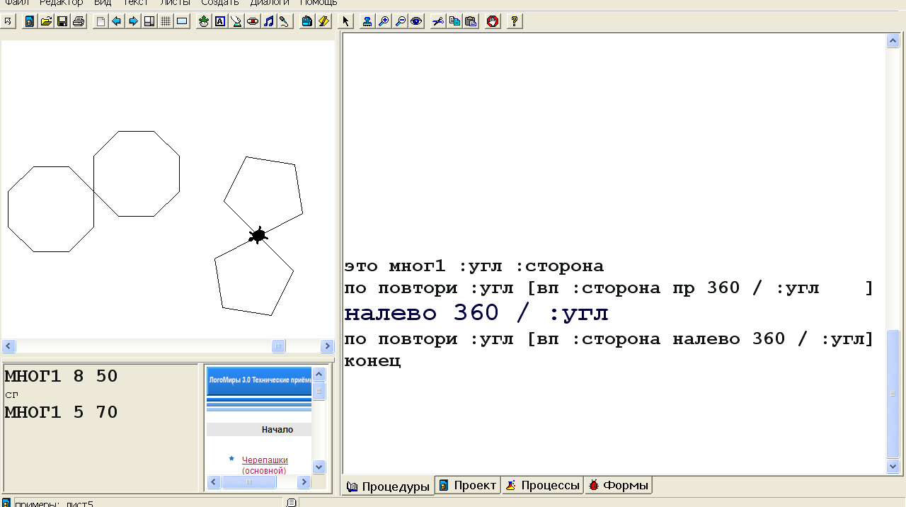
Практика 5

Slide 7
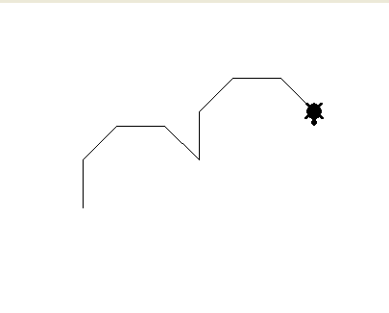
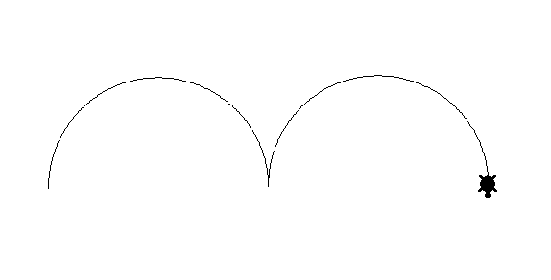
Домашнее задание
Составь программы, которые рисовали бы эти фигуры

